Slide 1
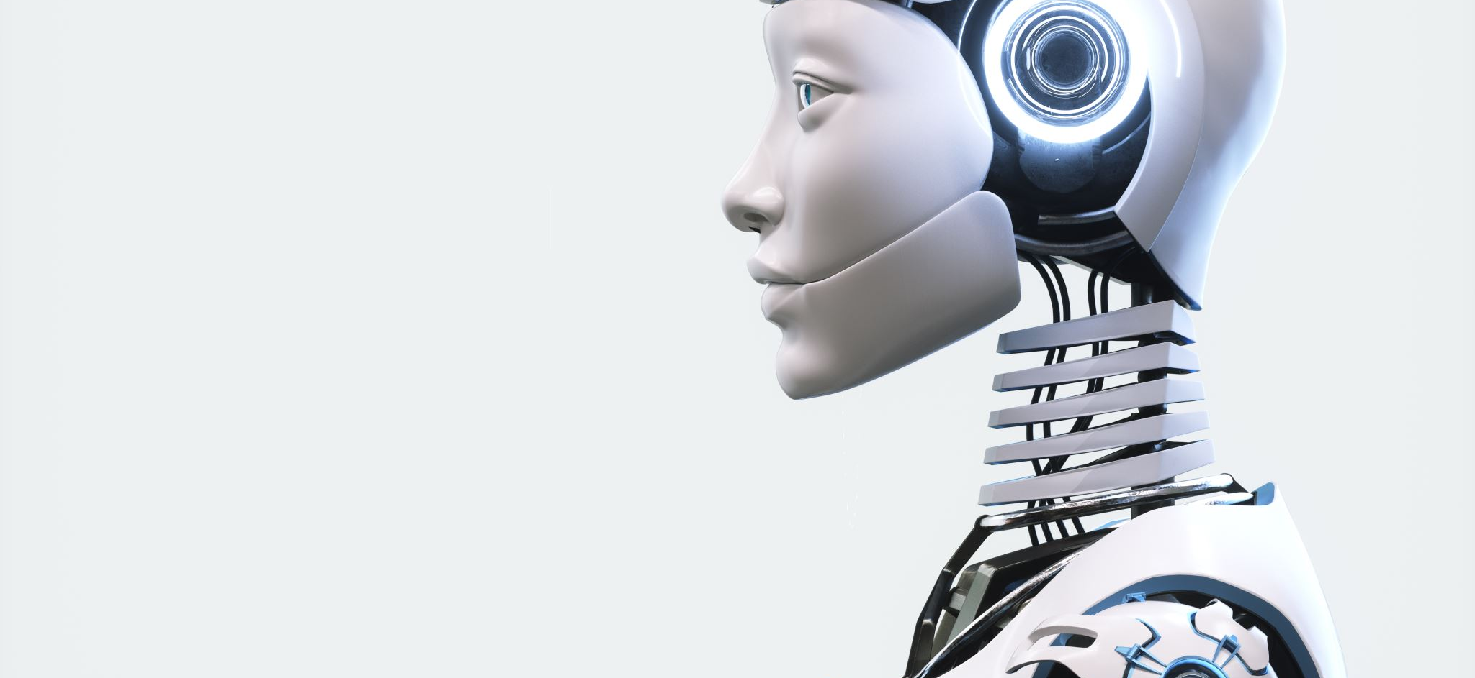
Face Wizard Interaktives Deep Fake User Interface

Slide 2
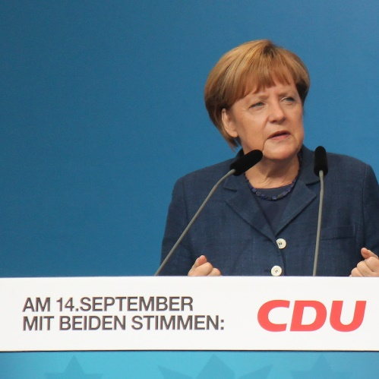
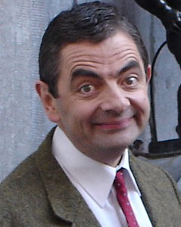
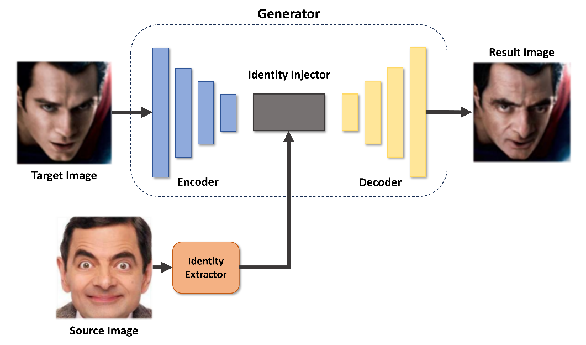
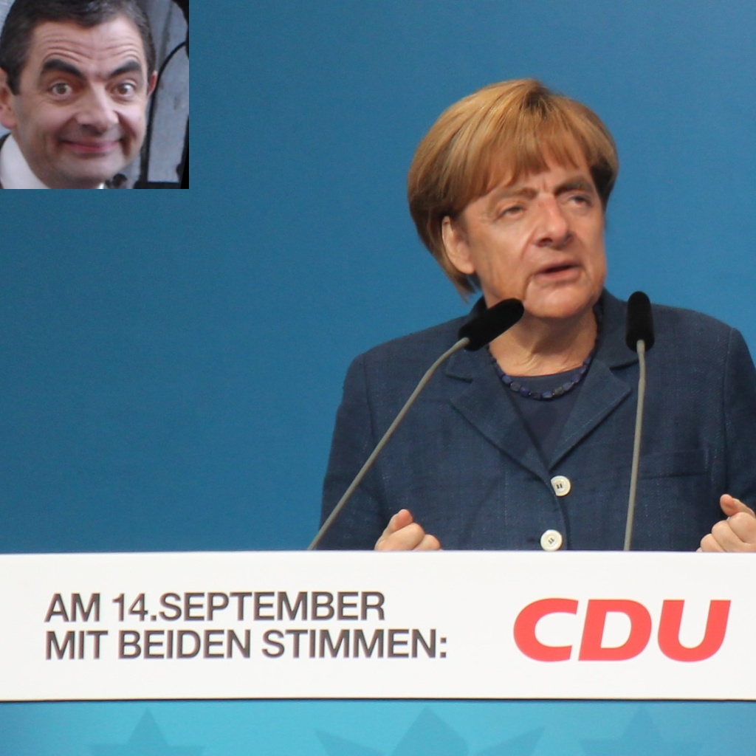
Übersicht & Funktionsweise
1. Funktion: Face Swap
Ein Encoder-Netzwerk extrahiert Informationen über Identität und Mimik einer Person aus einem Target Image.
Die Identität wird dann durch eine andere ersetzt. Der Decoder rekonstruiert ein Bild, mit neuer Identität, behält jedoch die ursprüngliche Mimik bei.
Antonio Zugaldia from Brussels, Belgium (https://commons.wikimedia.org/wiki/File:Mr._Bean_2011.jpg), „Mr. Bean 2011“, https://creativecommons.org/licenses/by/2.0/legalcode
Abbildung 1: Im Face Wizard angewandte Generator-Netzwerk-Architektur zum Austausch von Identitäten in Bildern (nach R. Chen, X. Chen, B. Ni, and Y. Ge, ‘SimSwap: An Efficient Framework For High Fidelity Face Swapping’, CoRR, vol. abs/2106.06340, 2021.)
Indeedous (https://commons.wikimedia.org /wiki/File:Angela_Merkel_Apolda_2014_003.jpg), “Angela Merkel Apolda 2014”, Wikimedia Commons

Slide 3
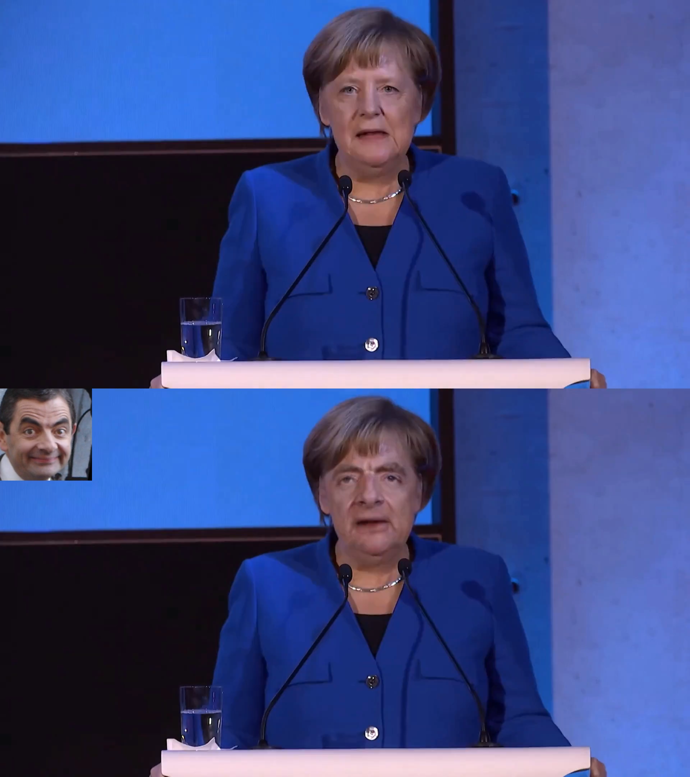
Übersicht & Funktionsweise
1. Funktion: Face Swap
Ein Encoder-Netzwerk extrahiert Informationen über Identität und Mimik einer Person aus einem Target Image.
Die Identität wird dann durch eine andere ersetzt. Der Decoder rekonstruiert ein Bild, mit neuer Identität, behält jedoch die ursprüngliche Mimik bei.
Antonio Zugaldia from Brussels, Belgium (https://commons.wikimedia.org/wiki/File:Mr._Bean_2011.jpg), „Mr. Bean 2011“, https://creativecommons.org/licenses/by/2.0/legalcode
Abbildung 1: Im Face Wizard angewandte Generator-Netzwerk-Architektur zum Austausch von Identitäten in Bildern (nach R. Chen, X. Chen, B. Ni, and Y. Ge, ‘SimSwap: An Efficient Framework For High Fidelity Face Swapping’, CoRR, vol. abs/2106.06340, 2021.)
Fulbright Association (https://www.youtube.com/watch?v=z55t7FTcWEk), „Chancellor Angela Merkel’s Speech“, https://creativecommons.org/licenses/by/2.0/legalcode

Slide 4
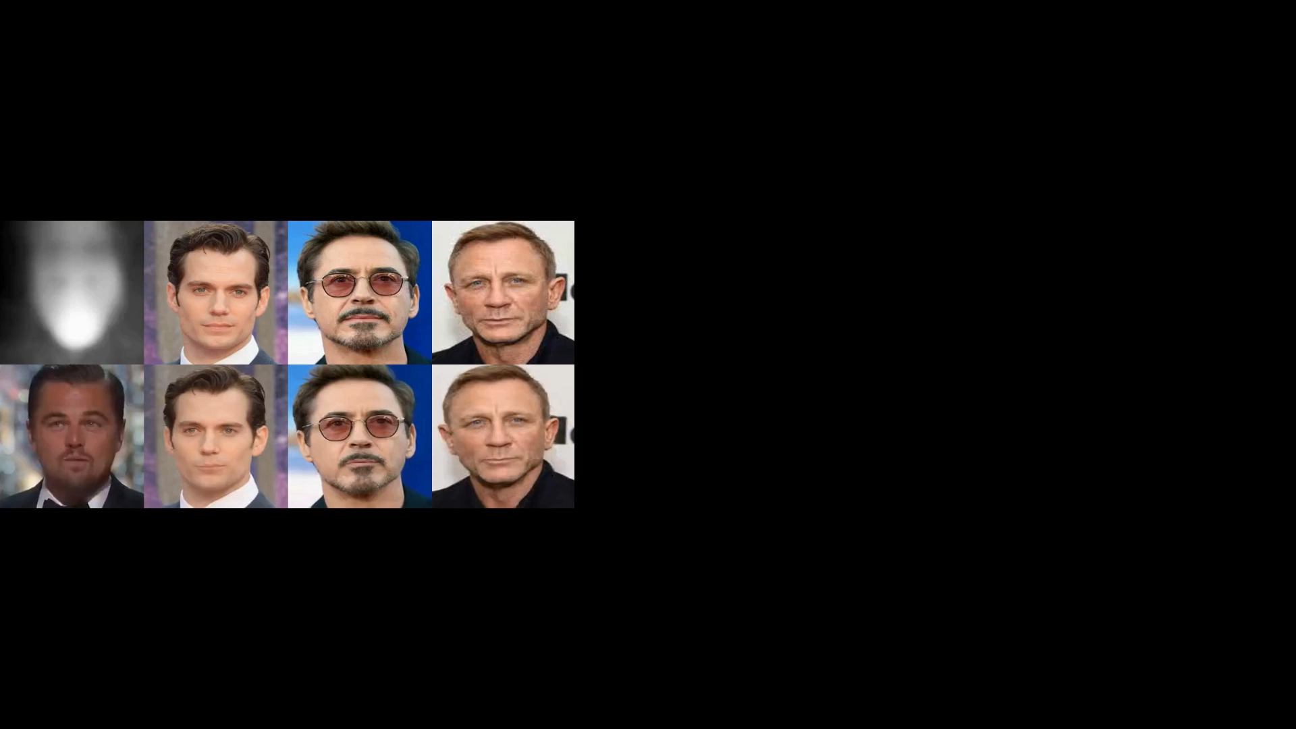
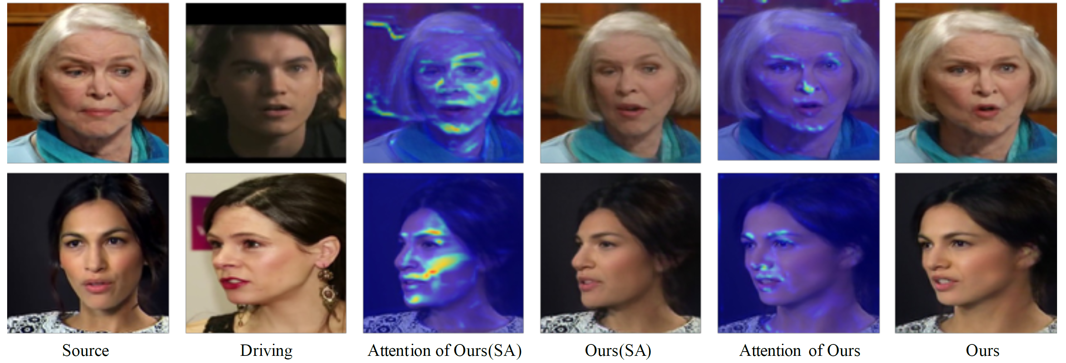
Übersicht & Funktionsweise
2. Funktion: Face Reenactment
Übertragung der Mimik aus einem Bild oder Video auf ein anderes Gesicht, ohne die Identität dabei zu beeinflussen.
Mehrere neuronale Netzwerke im Zusammenspiel, die zunächst versuchen herauszufinden, welche Gesichtsmerkmale für die Mimik entscheidend sind und mithilfe dieser Informationen ein neues Bild zu generieren.
https://github.com/harlanhong/CVPR2022-DaGAN
Abbildung 2: Face Reenactment Beispiele für Source und Driving Images zusammen mit den daraus entstandenen Attention Maps und Outputs (F.-T. Hong, L. Zhang, L. Shen, and D. Xu, ‘Depth-Aware Generative Adversarial Network for Talking Head Video Generation’, arXiv [cs.CV]. 2022.)

Slide 5
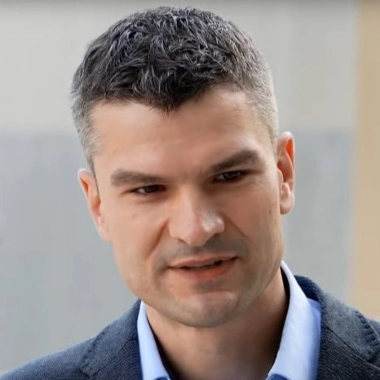
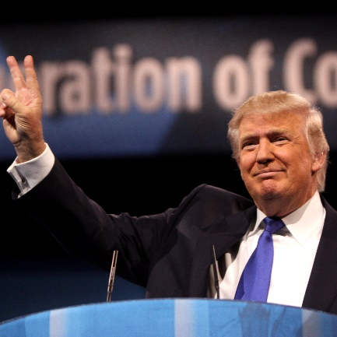
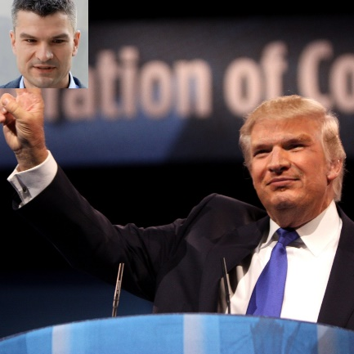
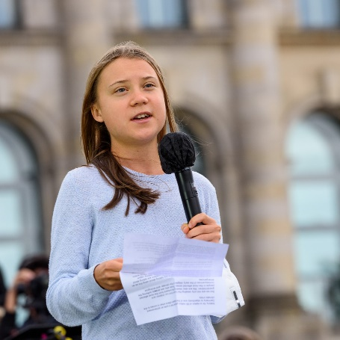
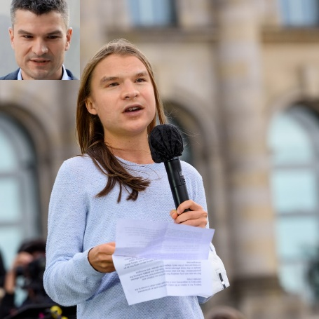
Zusatz-Bilder
Gage Skidmore from Peoria, AZ, United States of America (https://commons.wikimedia.org/wiki/File:Donald_Trump_(8567813820)_(2).jpg), „Donald Trump (8567813820) (2)“, https://creativecommons.org/licenses/by-sa/2.0/legalcode
Stefan Müller (climate stuff, 1 Mio views) (https://commons.wikimedia.org/wiki/File:Greta_Thunberg_spricht_beim_Klimastreik_vor_dem_Reichstag_-_51511238532.jpg), „Greta Thunberg spricht beim Klimastreik vor dem Reichstag - 51511238532“, https://creativecommons.org/licenses/by/2.0/legalcode

